Slide 1
★ネットで挑戦★
自動ピアノを作ろう
上田市マルチメディア情報センター／十勇士パソコンクラブ／PCN上田

Slide 2
自動で曲をえんそうする
ピアノのプログラムを作ろう

Slide 3
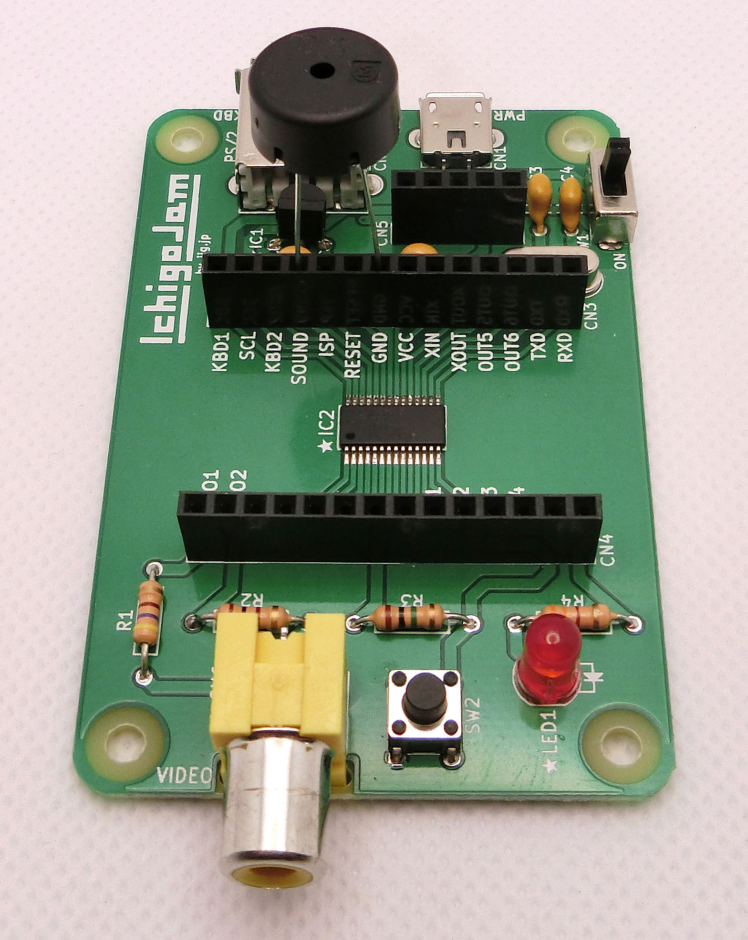
古いバージョンの
IchigoJamを使う人は
ブザーをさしてください。
ブザーの足を
SOUND端子と
ＧＮＤ端子にさします。
GND
SOUND

Slide 4
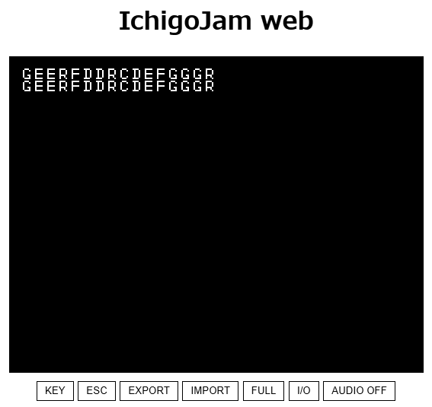
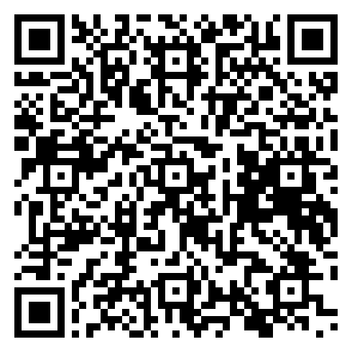
QRコード
IchigoJam webでも作れるよ！
fukuno.jig.jp/app/IchigoJam/

Slide 5
（1）音を出す
10 CLV:CLS
20 LET [48],"R","C","D","E","F","G","A","B","<C"
30 K=49
100 PLAY [K]
110 ?STR$([K]);
この行は、途中で
Enterを押さないで
最後まで入力
5行のプログラムを入力します

Slide 6
入力できたら、F5で実行
音階が表示されて「ド」の音が出る
30 K=49
数字を変えると音が変わる
数字 | 49 | 50 | 51 | 52 | 53 | 54 | 55 | 56
表示 | C | D | E | F | G | A | B | <C
音 | ド | レ | ミ | ファ | ソ | ラ | シ | 上のド

Slide 7
（2）キー入力で音を出す
30 K=INKEY()
40 IF !K GOTO 30
2行のプログラムを入力します

Slide 8
入力できたら、F5で実行
数字キーを押すと
その音階の音が出る
ド
レ
ミ
ファ
ソ
ラ
シ
ド
休符

Slide 9
（3）くりかえしにする
50 GSB 100
60 GOTO 30
120 WAIT 30
130 RTN
4行を追加します

Slide 10
入力できたら、F5で実行
数字キーを押すと その音が出る
いろいろな音を
出してみましょう

Slide 11
（4）メロディーを覚えて鳴らす
41 IF K=10 GOTO 70
42 [L]=K:L=L+1
70 ?
75 FOR I=0 TO L
80 K=[I]
85 GSB 100
90 NEXT
95 RUN
8行を追加します

Slide 12
入力できたら、F5で実行
数字キーを押して
メロディーを入力
Enterキーを押すと そのとおりに鳴る
いろいろな曲を
鳴らしてみましょう

Slide 13
●自動ピアノ 完成（1）
10 CLV:CLS
20 LET [48],"R","C","D","E","F","G","A","B","<C"
30 K=INKEY()
40 IF !K GOTO 30
41 IF K=10 GOTO 70
42 [L]=K:L=L+1
50 GSB 100
60 GOTO 30
変数クリア：画面クリア
MML設定
キーを読み取り
押されていなかったらもどる
Enterが押された？
音を1個記憶
音を鳴らす
キー入力へもどる

Slide 14
●自動ピアノ 完成（2）
70 ?
75 FOR I=0 TO L
80 K=[I]
85 GSB 100
90 NEXT
95 RUN
100 PLAY [K]
110 ?STR$([K]);
120 WAIT 30
130 RTN
改行
音の数だけくりかえし
配列から音を1個読み出し
音を鳴らす
くりかえし
最初にもどる
指定された音を鳴らす
音階を表示
時間待ち
もどる

Slide 15
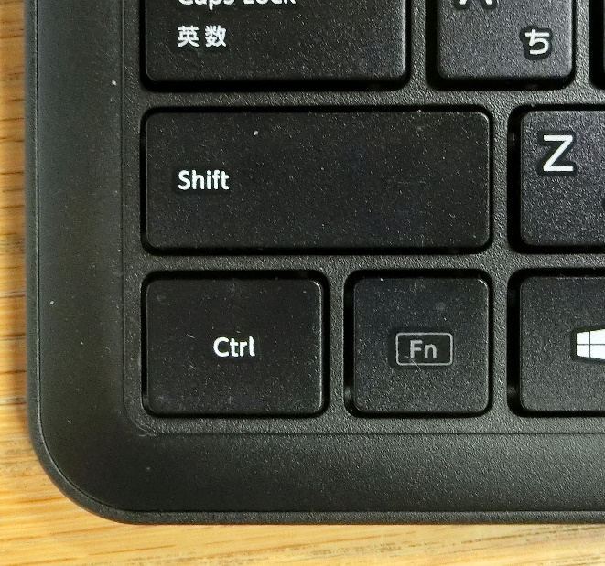
さらに改造しよう！
スペース
25 LET [58]," ","ﾄﾞ","ﾚ","ﾐ","ﾌｧ","ｿ","ﾗ","ｼ","ﾄﾞ“
110 ?STR$([K+10]);
追加
カタカナ入力モードにするには
左下のCtrlキーを押しながら
Shiftキーを押す

Slide 16
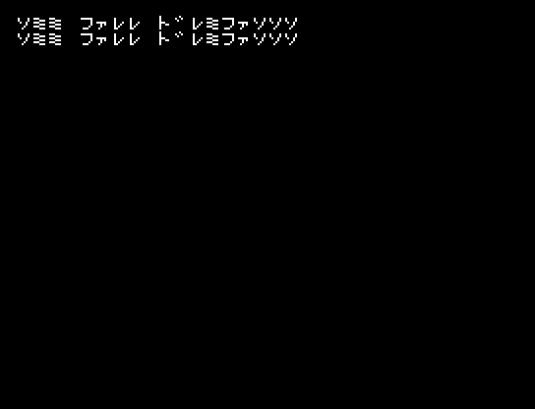
入力できたら、F5で実行
音階が日本語で
表示される

